Slide 1
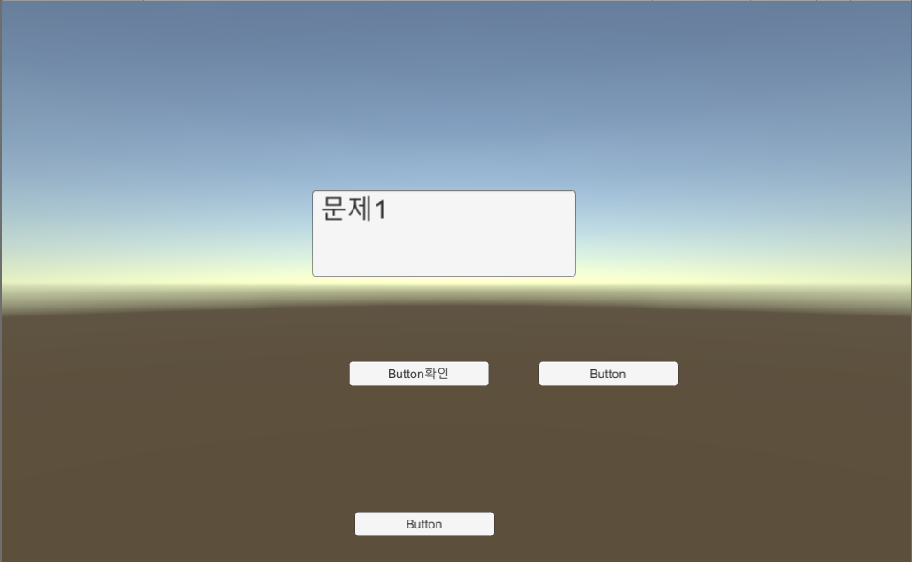
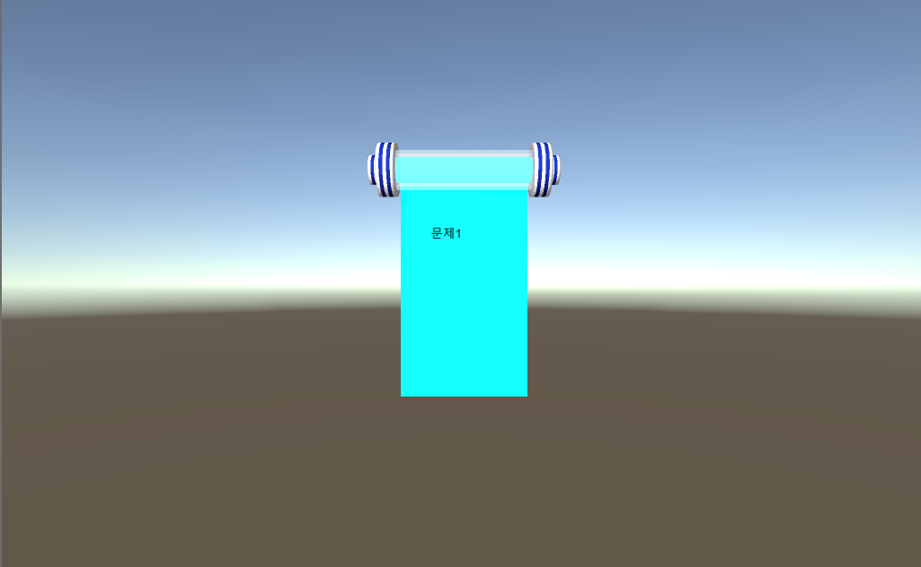
Admin
Input txt에 문제 입력
“Button 확인” 클릭 시 String으로 선언한 exam에 Input txt 내용 저장
Player
3D scroll에 exam 내용 출력

Slide 2
